Slide 1
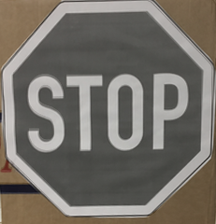
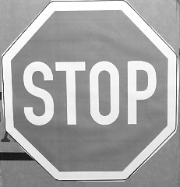
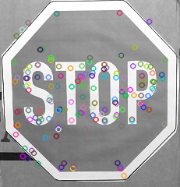
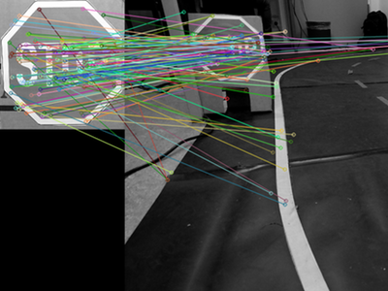
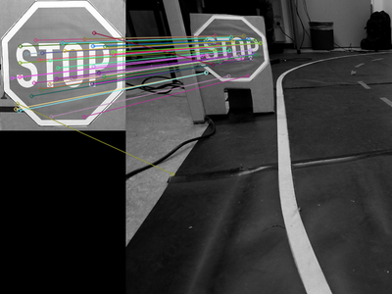
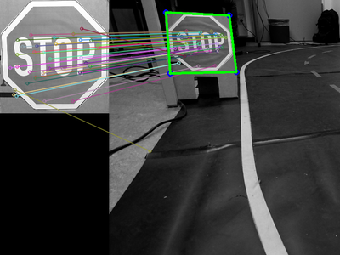
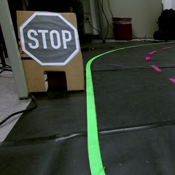
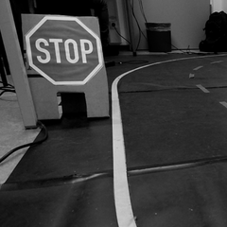
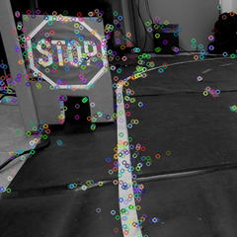
Referenzbild Schild
1. Rohbild laden
2. In Graustufen konvertieren
3. Keypoint Detection
mit SURF
Rostopic:
Stop-Schild gefunden
Distanz: 0,77m
Live Bild Kamera
4. Übereinstimmungen finden
5. Übereinstimmungen filtern
6. Schildfläche und Distanz berechnen
1. Rohbild laden
2. In Graustufen konvertieren
3. Keypoint Detection
mit SURF

